Slide 1

使命簡介
Notes:
感謝您抽出時間來了解我們新的全球會員發展倡議。
這是個很好的機會，能讓我們更了解我們正在努力實現的目標、為什麼我們要努力實現此目標，以及為什麼您對成功如此重要。

Slide 2

概述
為有需求的世界提供更多。
2
2
Notes:
在討論MISSION 1.5的策略之前，我們先來說說為什麼我們要採取此倡議。
身為獅友，我們為有需求的世界服務。
我們每天都在我們服務的各地都能看見這點。
但我們必須繼續尋找方法，為我們支持的社區和我們共享的世界提供更多幫助。

Slide 3

我們生活且
為服務成長。
3
3
Notes:
我們的座右銘是我們服務，沒有人能像獅子會般提供服務。
我們加入了獅子會和這個優良的組織，將我們的善意付諸行動。我們共同努力為我們的社區帶來改變。
但為了產生更大的影響，我們必須成長。

Slide 4

獅子會活在我們所有人的心中
每位獅友對於依賴我們的人來說都很重要。每個分會都在改變他們的社區，使它成為一個更強大、更健康和更善良的地方。
一個多世紀以來，獅子會一直在那裡為我們的社區工作，給予、支持和服務。
為了滿足社區日益增長的需求，我們需要邀請新的會員與我們一起服務。為了確保我們總是在那裡並準備好服務，我們需要成長。
這就是我們推出 MISSION 1.5 的原因。
4
Notes:
我們對我們所服務的社區而言很重要。我們對世界而言很重要。
一個多世紀以來，我們一直在此工作、給予、支持和服務。
然而，我們的社區和全球的需求仍在成長。因此，我們也需要成長。
這就是我們推出 MISSION 1.5 的原因。

Slide 5

最大的改變始於您。
MISSION 1.5的目標是，到2027年7月1日前，在全球範圍內實現150萬會員，以便我們能夠更好地滿足社區不斷增長的需求，並為比以往更多的人提供服務。
我們成長得越多，我們能給予的也越多。
5
Notes:
MISSION 1.5 是我們促進在2027年7月1日前，達到全球150萬會員的使命。
這將幫助我們滿足這些不斷增長的需求，並為比以往更多的人提供服務。
因為我們成長得越多，我們能給予的也越多。

Slide 6

世界比以往更需要獅子會。
6
6
Notes:
真的。世界比以往更需要獅子會。
我們只需環顧我們的社區並閱讀新聞就知道需求正在成長，現在獅子會比以往任何時刻都更加重要。
讓我們聽聽一些獅友的意見，了解為什麼成長如此重要。

Slide 7

7
7
Notes:
[播放影片]

Slide 8
那麼，為什麼要成長？
獅友的機會為何？
8
8
Notes:
我們已經討論過成長的必要性。
但重要的是，我們也應談論我們成長時給獅友帶來的機會和益處。

Slide 9
主要益處
我們無法由單獨行動來共同成長。
提高服務能力
邀請新會員加入貴分會將提高您為社區和倚賴您的人們服務之能力。
增加多元化和包容性
獅友不僅服務世界 — 我們也代表我們所服務的世界。隨著我們社區不斷地發展和多元化，我們的會員也必須如此。
加大變革的倡導力
每位新的獅友都為我們的服務帶來全新的想法和額外的幫助。隨著您成長，您將增加您對當地的影響，並擴大您在社區中的影響力，使我們的全球影響力成長。
增加會員福利
獅友所做的不僅僅是一起服務 — 我們一起成長。因此，世界各地各級的分會發展都使我們所有人受益。
獅子會各級都更強大
增長我們的會員發展使獅友更強大。隨著會員數的增加，我們的組織、區和分會將有更多的資源來達成我們在家園和世界各地的服務使命。
9
Notes:
當我們的分會和區發展時，我們的獅友也會受益。我們的社區也是如此。
我們增加所提供的服務以及我們能產生的影響。
我們為更加多元化的會員創造機會。
我們提升我們在地方和全球社區的聲音和影響力。
我們向分會的新會員學習，並與他們一起成長。
我們在獅子會的各級中都變得更強大。

Slide 10
我們正在做。
一起做。
10
10
Notes:
所以，我們該怎麼做呢？
我們像以前一樣，一起做。
因為我們知道，當我們共同努力時，我們會變得更強、更好。

Slide 11
使命藍圖
您已屬於此計劃之中。
11
11
Notes:
我們已討論了為什麼該使命如此重要。
現在，讓我們花些時間討論如何成功實施此全球發展倡議。

Slide 12
運作方式
可按區域自訂
建立網絡協作
激勵前幾名的區和分會
令整個獅子會世界興奮不已
12
Notes:
為了取得成功，我們知道我們必須：
確保此倡議是區域化的，使其對我們和我們的獅友都有效。
協作並使用我們在世界各地建立的網絡。
激勵表現優良者且使所有獅友參與，成為我們成功的一部分。
讓獅友世界期待—每個人都需要知道這是什麼以及我們將如何受益。

Slide 13

角色與職責
由獅子會最高級所領導的使命
國際領導人致力於成功並對成功負責。
角色 |  | 職責
指導委員會 |  | 提供MISSION 1.5的行政監督
執行幹部 |  | 擔任指導委員會並為全球行動團隊提供策略管理
國際理事 |  | 推動全球參與並為憲章區、複合區和區團隊提供策略支持
GAT憲章區/地區領導人 |  | 為憲章區、複合區和區團隊提供策略支持
13
Notes:
必須指出的是，此倡議是在我們國際領導人（包括我們的執行官員）的全力支持下進行的。
各級領導人都投入精力並對成功負責。
以下概述了我們的領導人將擔任的一些關鍵角色。

Slide 14
角色與職責
由GAT支持的使命
全球行動團隊正在分會和區級領導此工作。
創立分會
輔導新會員
培訓/追蹤區的成功
提供資源和支持
負責實現憲章區/地區目標
GAT 憲章區
及地區領導人
區領導人
第一副總監/當選總監培訓和支持
參與領導發展的活動
指導和推廣使命
複合區領導人
創立分會
輔導新會員
支持區培訓
提供資源並追蹤成功
對複合區目標負責
激勵和促進會員成長
引導和支持第一副總監/當選總監培訓計劃
積極參與領導發展的活動
成為 MISSION 1.5 的導師，並倡導會員成長的成功
小組長
14
Notes:
MISSION 1.5將由全球行動團隊提供支持。
GAT將推動分會和區級的參與，這對於我們想要實現的目標至關重要。
我希望您了解一下角色和職責，以及關鍵領導人將如何領導並為成功做出貢獻。
如您所見，每個人都有自己的職責。

Slide 15
MISSION 1.5 策略
了解MISSION 1.5
做出支持對MISSION 1.5的個人承諾
了解MISSION 1.5的角色和職責
各級的溝通與協作
以身作則
輔導至少1名新會員並創立至少1個新分會
激勵、鼓舞並支持獅友
適時調整計劃
負責
負責MISSION 1.5的成功
提供報告並確定成功和挑戰
實現預期目標
採取行動
確保MISSION 1.5的宣傳、培訓及計劃的實施
審查報告並提供策略指導
確保各級支持能使新分會和既有分會受益
15
Notes:
讓我們來談談有助於我們實現MISSION 1.5目標的關鍵策略。
您需要了解MISSION 1.5，推廣之，並真正地對成功做出承諾。
我們都需要以身作則，這意味著我們必須在創立分會和發展會員方面發揮個人作用。
我們所有人都必須對我們的角色、我們的目標和我們的成功負責。
我們需要採取行動，確保獅友和領導人接受培訓、實施計劃並監控報告，以便我們能夠提供所需的支持。

Slide 16
6個成功的步驟
根據區域的需求進行調整
改良既有計劃和資源，以盡可能地增加會員數。
納入會員回饋意見和知識，以確保負責、支持且使結果最佳化。
吸引具有服務意識的個人加入獅子會品牌。
確保每位獅友都知道如何招募會員，每位領導者都知道如何創立分會。
衡量重要的事情並利用表揚來推動行動。
提高領導人品質和效率。
16
Notes:
那麼，成功的關鍵是什麼?
讓我們使用既有的計劃和工具，並根據需求對其進行改良。
讓我們利用回饋意見來幫助我們調整計劃和方法。
讓我們一起宣傳和招聘，以讓更多人加入我們的服務。
讓我們確保每一位獅友都已做好招募的準備，而領導者知道如何創立新分會。
利用資料來指導我們的方法，讓我們表揚幫助我們取得成功的獅友。
最後，讓我們繼續致力於培養能夠幫助我們實現目標的優秀領導人。

Slide 17

團隊合作有效
執行領導人定義目標並確定策略。
Lions International提供資源和支持。
區和分會執行領導人所制定的計劃。
MISSION 1.5
目標已達成！
國際領導人制定目標。
17
Notes:
我們已經討論了角色和策略，但讓我們來看看各級的獅友如何在實現我們MISSION 1.5目標中發揮作用。
行政領導人確定目標並制定策略。
國際領導人為世界各區域制定目標。
Lions International提供支持和資源。
區和分會執行領導人所制定的計劃。

Slide 18
使命目標
2027年7月1日時達到150萬名獅友。
18
18
Notes:
我們的目標是到2027年時，會員數達150萬。
這需要每位領導人和每位獅友的承諾。
也需要獅子會各級上都成長。

Slide 19

會員發展的
目標和目的
國際獅子會將於2027年7月1日達到在世界各地擁有150萬名會員。
所有的區都添加了新分會。
所有分會都將引進新會員。
所有憲章區都實現正淨增長。
各區應納入吸引更多元化的會員（包括女性和年輕的獅友）的區域策略。
19
Notes:
每個區都需要添加新分會。
每個分會都需要添加新會員。
每個憲章區都需要實現正淨增長。
為達成功，我們需要專注於吸引更多元的會員，包括女性和年輕的獅友，他們可以將我們的服務使命帶向未來。
正如我們所討論的，MISSION 1.5將使我們獅子會各級都變得更加強大。

Slide 20
2023-2024年度目標
全球目標
第XX憲章區目標
xxx 新會員
xxx 新分會
xxx 淨增長
xxx 新會員
xxx 新分會
xxx 淨增長
目標基於7月1日至6月30日。
20
20
Notes:
為了實現我們的總體目標，我們需要實現年度目標，使我們有機會能在2027年達到150萬名會員。
這些是我們今年的全球目標。
這些是我們憲章區的目標。

Slide 21
朝向成功的方法
仰賴有效的方法。
21
21
Notes:
我們已經談論了很多關於成功的話題。
實現此目標的關鍵之一是使用對我們和獅友有效的方法。

Slide 22
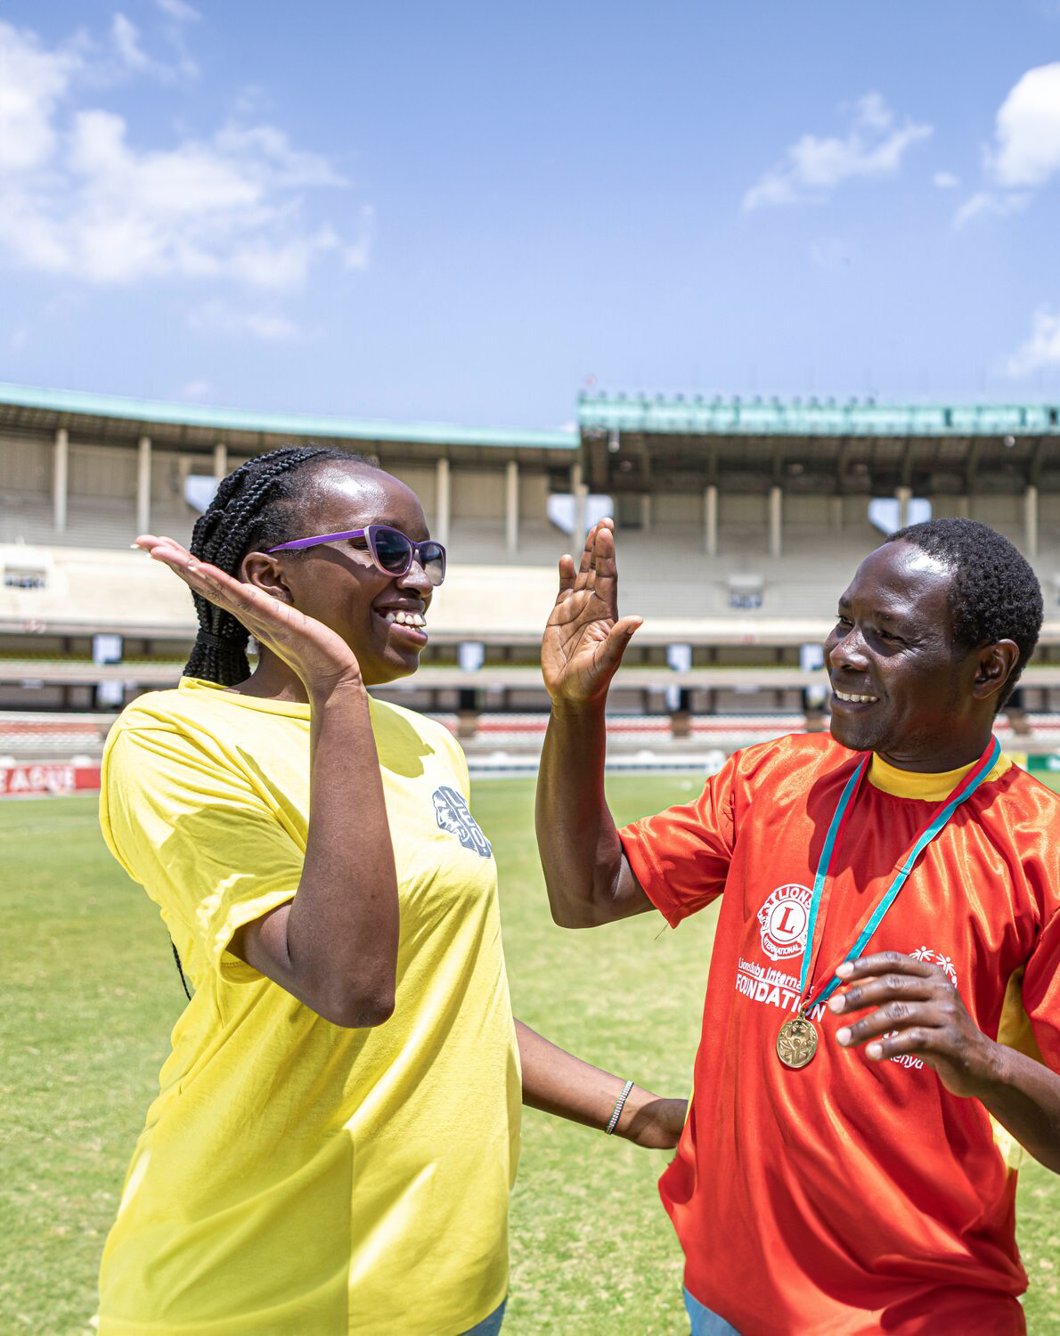
培訓和發展
培訓是擴大會員數的重要成分，特別是對於擔任關鍵領導角色的獅友而言。
我們鼓勵獅友利用既有的培訓機會，例如：
已更新的GAT憲章區/地區入職平台
區域會議
線上學習
憲章區領導人/地區領導人現場培訓
由實地專員進行區域化的培訓
22
Notes:
我們知道，準備我們的領導人對於我們身為獅友所做的一切（包括會員發展）至關重要。
讓我們確保領導者能利用所有可用的培訓機會和資源。
培訓將有助於確保我們擁有正確的領導發展及會員發展技能。

Slide 23



可用的資源
全球會員發展措施為所有區及分會提供了實現這一強健會員成長的過程和資源。
我們所需的一切工具都已在此了！
https://www.lionsclubs.org/zh-hant/global
23
Notes:
我們知道成長需要承諾。但也需要合適的資源。
全球會員發展措施為各區及分會提供了實現這一增長的過程和資源。
全球會員發展措施是有效的。
此措施已被證明在世界各地都是有效的，所以讓我們利用我們已經可用的工具。

Slide 24
制定一項詳細的計劃
成長不會偶然發生。運氣不是等式中的一部分。
MISSION 1.5 的成功將取決於發展和執行適合我們區域的詳細行動計劃。
我們MISSION 1.5 的計劃會有效，因為其為：
可教導的
可自訂的
可持續的
24
Notes:
為了實現我們的目標，我們需要一個計劃。
我們需要制定一個適合我們的詳細計劃，並需要實施之。
MISSION 1.5是可教導、可自訂且可持續的。
「可持續」這個詞很重要。
這表示我們為MISSION 1.5所做的工作不僅將幫助我們實現目標，也將幫助我們在2027年後繼續發展。

Slide 25
獎項和表揚
激勵成功。
25
25
Notes:
增加我們的會員數為我們的區、我們的分會和我們的社區帶來了許多益處。
但我們還需要建立表揚的機會，鼓勵獅友和領導人幫助我們成長。

Slide 26

您的奉獻精神將會得到表揚。
MISSION 1.5是您身為獅友創造歷史的機會。
成為使命的領導人
記住您為何服務。推動成功並因此而獲得獎勵。
26
26
Notes:
努力工作和奉獻應得到獎勵。
若我們想共同創造歷史，我們需要表揚為我們的成長和成功做出積極貢獻的獅友和領導人。

Slide 27







獎項
卓越擴展銷徽章和布章
歡迎英雄。
新分會。新會員。
淨增長。會員保留。
以上所有內容都可為表現優秀的分會和獅友贏得獨特的MISSION 1.5牌匾、徽章、總統獎章和獎項。看看你能贏得什麼！
請掃描！
請上我們MISSION 1.5獎項專門網頁以獲得的更多資訊。
MISSION 1.5 (150萬的使命)
會員和輔導者徽章
27
Notes:
這就是我們制定特殊的MISSION 1.5獎勵計劃之原因。
獅友能獲得MISSION 1.5牌匾和徽章，以及特別總統獎章和獎項，幫助我們創立新分會、發展分會並保留既有會員。
我們有個MISSION 1.5獎項專門網頁，因此我鼓勵大家探索許多表揚機會。確保獅友知道每位獅友都有機會贏得表揚。

Slide 28
溝通
宣傳MISSION 1.5。
28
28
Notes:
現在，我們來談談溝通。
溝通對我們的成功都至關重要。
身為領導人，我們必須保持密切溝通，讓我們能以最有效率和最有效的方式來執行我們的計劃。
溝通對於讓我們的獅友和分會參與MISSION 1.5也至關重要。
我們都需要成為積極的溝通者，提高人們對此重要倡議的認識和期待。

Slide 29
把聲音調大。
利用所有管道來提高MISSION 1.5的知名度和期待 。
社交媒體
使用社交媒體來吸引您的獅友並邀請貴社區一起加入。
時事通訊
包括MISSION 1.5資訊、最新消息和參與方式。
活動
在所有主要的獅子會活動中強調
MISSION 1.5 。
分會訪問
讓獅友在分會訪問期間感到期待和有參與感。
區/複合區網站
確保 MISSION 1.5
是頭條新聞。
Lions International將使用我們的通訊和數位平台來放大MISSION 1.5的資訊。
29
Notes:
讓我們利用所有管道來推廣MISSION 1.5，如此我們便能提高人們的意識、期待感和參與感，從而增加我們的會員數。
使用社交媒體與獅友來和我們的社區建立聯繫。
在您的分會和區新聞通訊中增加資訊。
在獅子會活動和分會訪問中談論MISSION 1.5。
確保您的區和複合區網站上有相關資訊。
Lions International也會利用其溝通管道來擴大資訊和使命。

Slide 30
主要益處 | 訊息
提高服務能力 | 我們成長得越多，我們能給予的也越多。
 | 慈善引導著我們。
 | 透過無私找到自己。
增加多元化和包容性 | 獅友住在我們每個人的心中。
 | 我們的分會以多種方式服務我們的社區，這是我們一人無法達到的。
 | 您看起來像獅友。
擴大對變革的倡導 | 做一點改變會更有效果。
 | 地方努力，全球改變。
 | 最大的改變始於您。
增加會員福利 | 我們無法由單獨行動來共同成長。
 | 團結讓我們更強大。向來如此。
 | 從給予中獲得更多。
獅子會各級都更強大 | 並肩服務表示共同成長。
 | 獅友站在一起。
 | 總是準備好進行服務。
MISSION 1.5訊息
我們開發了一系列MISSION 1.5相關的特定訊息，用於直接說明此計劃主要益處的資訊。
30
Notes:
當我們考慮如何能最有效地與獅友溝通時，這裡有一些資訊可以幫助您以簡短但鼓舞人心的方式來強化MISSION 1.5的益處。
我們需要使用對我們的獅友有效的訊息，讓我們能夠最佳地與他們聯繫並激勵他們參與。

Slide 31
放大使命
請掃描！
我們的MISSION 1.5登陸頁面可幫助獅友了解此激動人心的倡議並獲得採取行動的工具。
31
Notes:
Lions International建立了一個特殊的MISSION 1.5網頁，幫助獅友了解此倡議並找到可以幫助他們採取行動的資源。
對於想要了解MISSION 1.5內容的獅友，這是一個絕佳的去處。
請與獅友分享此網頁，讓他們了解更多資訊並採取更多行動來幫助我們成長。

Slide 32
我們會成長。
但我們如何讓世界知道呢？
32
32
Notes:
我知道在座的每個人都致力於成長。
但我們如何追蹤我們的進展呢？
我們需要採取一些重要步驟來確保我們有所進展並對我們的目標負責。

Slide 33
目前MISSION 1.5
會員成長領導者
成長最快的5個分會
1 |  | 分會名稱
2 |  | 分會名稱
3 |  | 分會名稱
4 |  | 分會名稱
5 |  | 分會名稱
33
Notes:
我們需要追蹤我們的進展，以強調我們的成功。
讓我們慶祝我們的成就。利用這些成就來激勵其他獅友和分會，讓他們取得自己的優良成果。
[請注意，這張投影片可以改變用於其他類型的個人、分會及區的成長。]

Slide 34
區域報告
安排每月會議
GAT憲章區領導人與地區領導人見面
GAT地區領導人與複合區/區GAT見面（可依區域調整）
  邀請小組長
  （2024-2025年度）
總監或協調獅友（若有）與第一副總監、區GAT和分區/專區主席見面。
根據會議安排，分區/專區主席也應找時間與分會見面。
制定報告議程
行動計劃審查
目前財政年度目標進展情況
障礙/阻礙
路線修正
需要的支持
34
Notes:
區域報告對了解我們的進展至關重要。
此報告也將幫助我們確定成功和挑戰，以便我們可以微調我們的方法。
我們將每月開會一次，幫助關鍵領導人聚在一起查看資料，並深入了解當地發生的情況。
GAT憲章區領導人將與地區領導人見面。
地區領導人將與複合區和區GAT見面。
總監或協調獅友將與第一副總監、區GAT和分區/專區主席見面。
分區/專區主席也應找時間與分會見面。
為了確保會議的高效率，我們需要審查以下項目：
行動計劃
目標進展
障礙和挑戰
路線修正或所需的計劃調整
以及需要的支持
這些會議對於實現我們的目標和相互負責至關重要。

Slide 35

全球
報告日
對象
指導委員會
GAT憲章區領導人（報告者）
GAT地區領導人（旁觀者）
LCI職員（旁觀者）
小組長（觀察員）
- 2024-2025年度
全球報告日每年應安排3次，即在表定理事會會議的前一個月。
各憲章區的時間應為60分鐘，OSEAL除外，OSEAL各區域的時間為30分鐘。
議程
當前獅子年度實現目標的進程
障礙/阻礙
需要的支持
下一個獅子年度的目標設定/全球會員發展措施
35
Notes:
我們也將舉辦全球報告日，幫助我們致力於區域和全球的成功。
這些會議每年安排三次，將國際領導人和Lions International職員聚在一起，確保我們有機會實現150萬名會員的目標。
與區域報告相似，全球報告日將注重於評估進展、了解挑戰和確定所需的支持，以及設定未來幾年的會員目標。

Slide 36
總結
我們有機會重新定義服務的未來。
36
36
Notes:
MISSION 1.5將重新定義服務的未來。
這是我們在過去100年來所建立的服務傳承上再接再厲的機會。
這是個確保我們的分會和協會能為未來做好準備的機會。
這是個幫助比以往更多人的機會。
但要做到這點，我們必須成長。

Slide 37

需要記住的事項：
成長對我們的服務和獅子會的未來至關重要。
我們對彼此和我們所服務的社區負責。
成功取決於我們和每一位獅友。
37
Notes:
我希望我們所有人都牢記這一點：
成長對我們的服務和獅子會的未來至關重要。
我們對彼此和我們所服務的社區負責。
成功取決於我們和每一位獅友。
我們不能忘記我們這樣做的原因，以及你們每個人對成功的重要性。

Slide 38
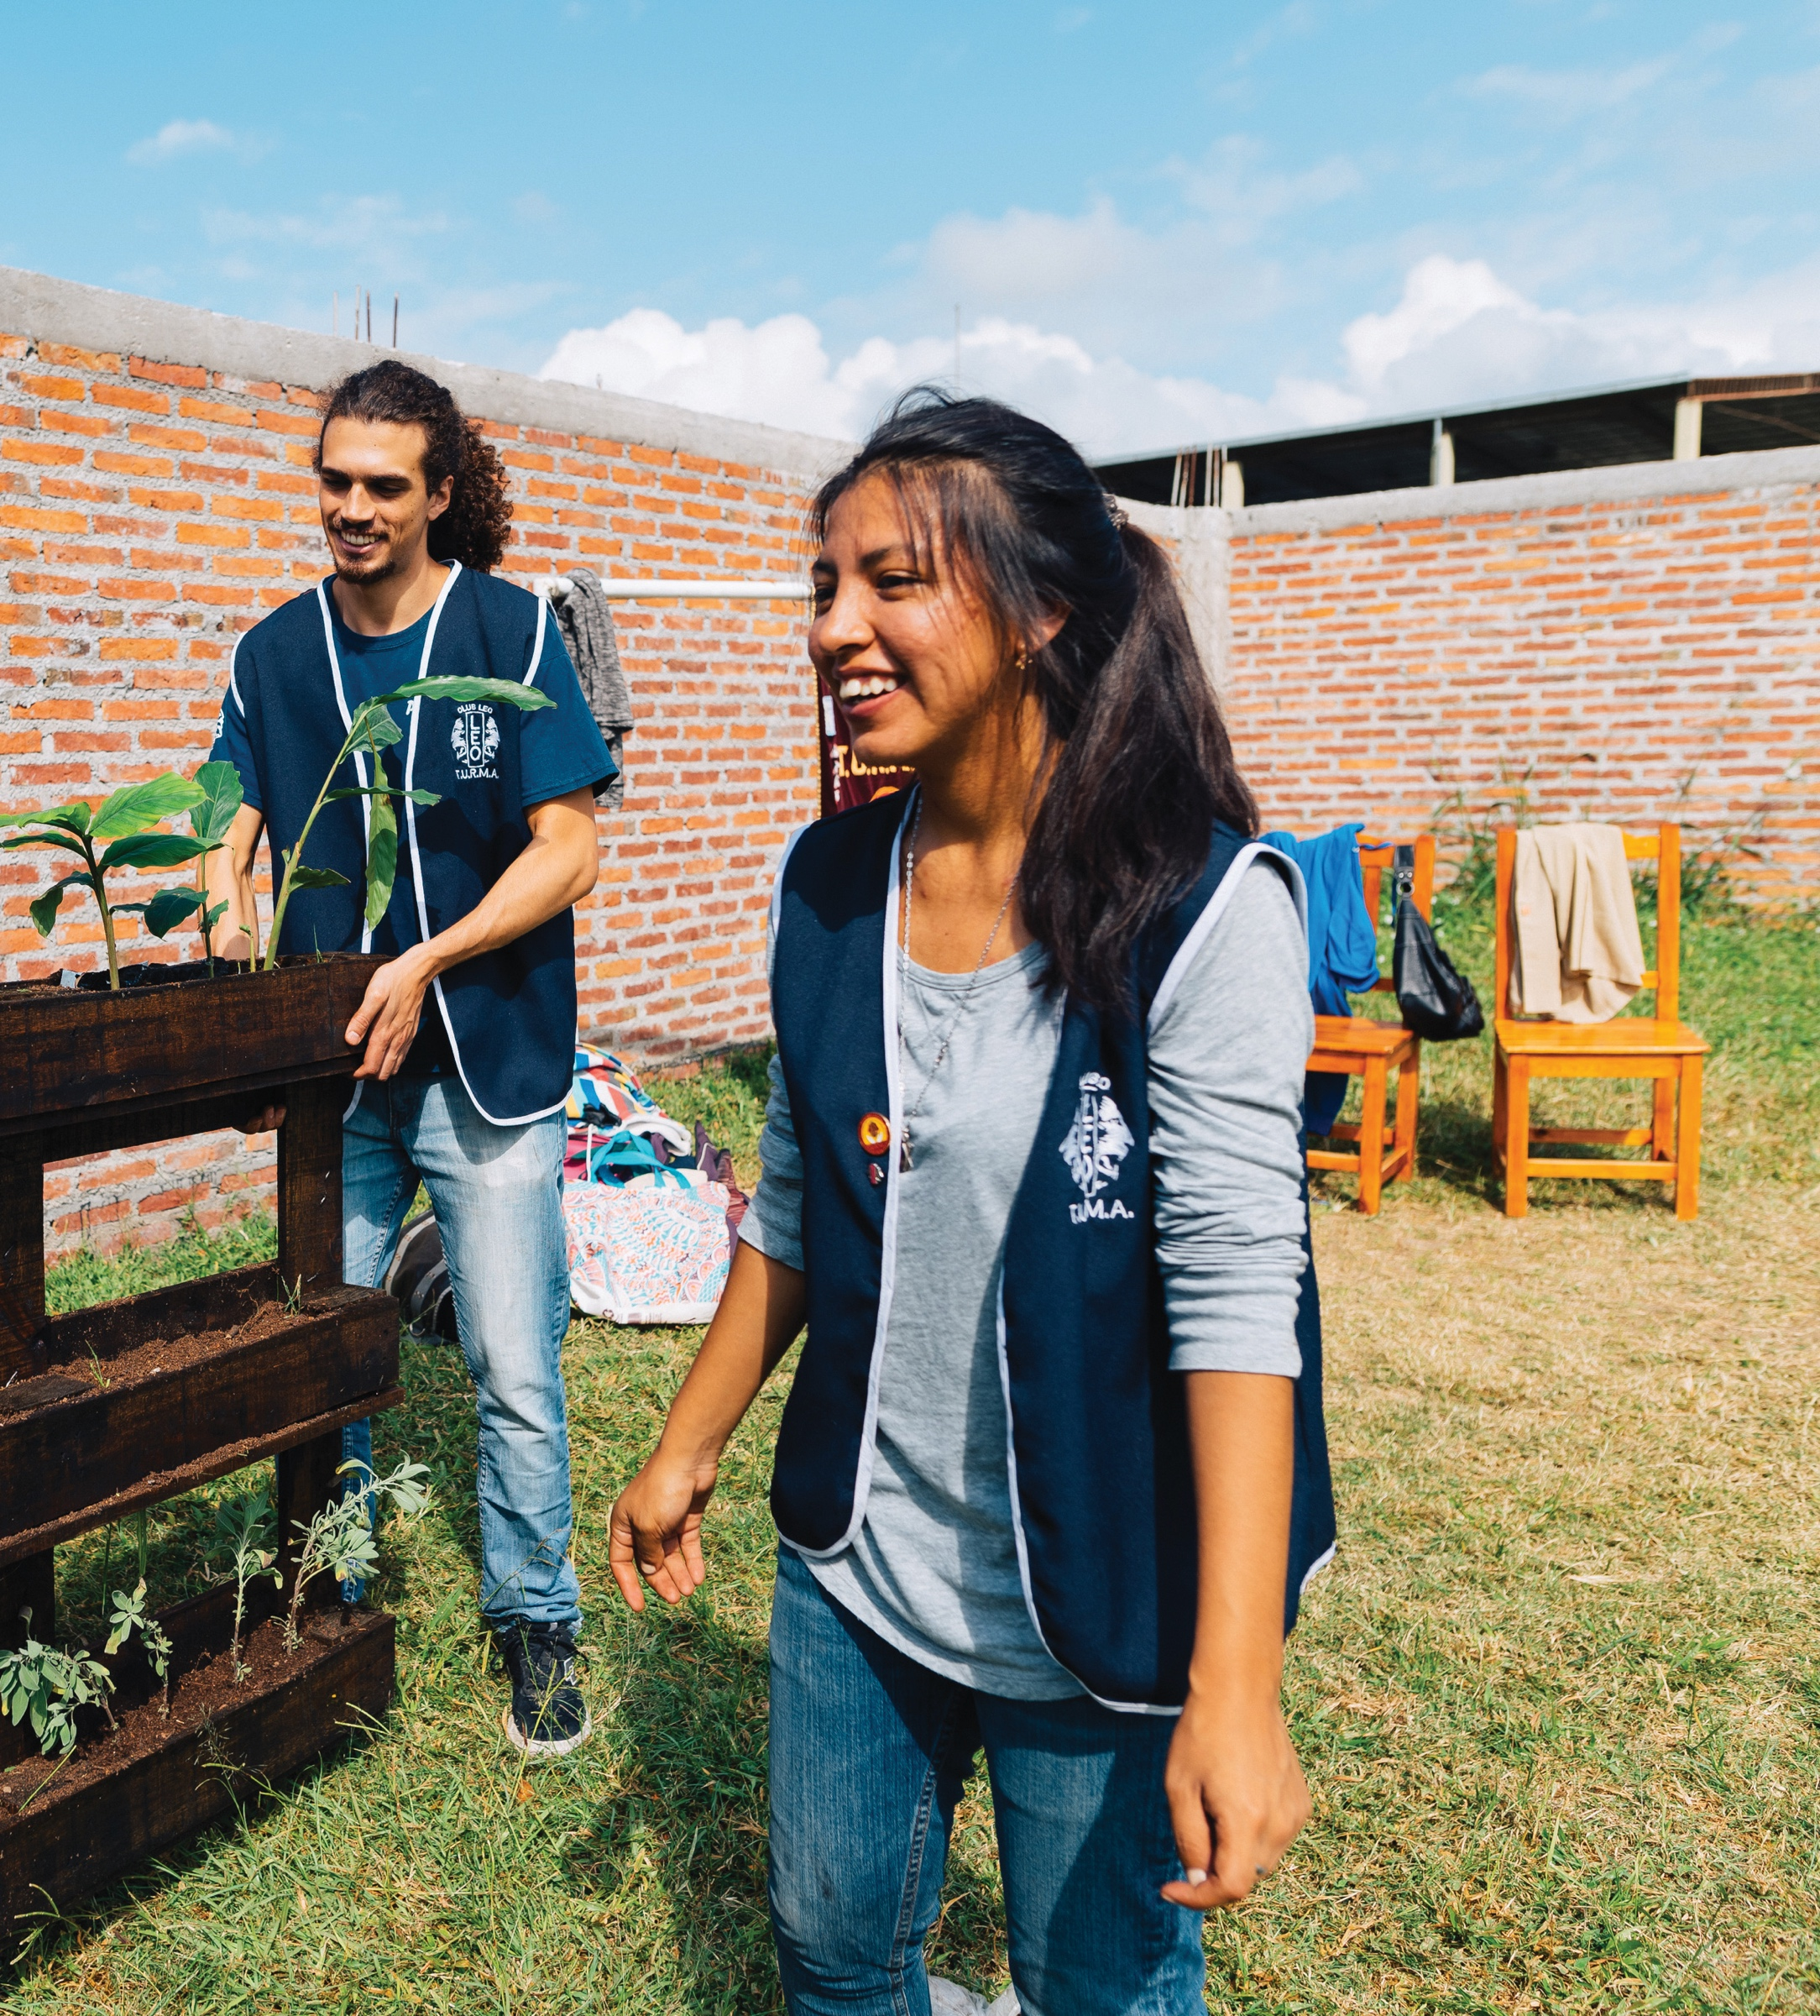
專注於成功
將成長納為優先事項。
讓分會參與並確保獅友了解MISSION 1.5如何對他們有益。
執行計劃並共同努力實現我們的目標。
溝通、合作和視情況調整以獲得最佳成果。
表揚成功和實現成功的人們。
38
Notes:
因此，讓我們專注於成功。
讓我們將成長作為所有獅友優先事項。
讓我們使分會一同參與—我們必須成功。
讓我們執行我們的計劃並共同努力實現我們的目標。
讓我們溝通和合作以獲得最佳成果。
讓我們表揚我們的成就並感謝實現此成就的人們！

Slide 39
團結讓我們更強大。
向來如此。
「為有需求的世界服務」不僅僅是一個口號。
這是我們對世界的承諾。
我們成長得越多，我們能給予的也越多。
39
39
Notes:
請記得，團結讓我們更強大。
我們的服務是給世界的承諾。
這是讓家庭、社區和我們的世界變得更美好的承諾。
我們透過服務來做到這一點。透過捐贈。
而我們成長得越多，我們能給予的也越多。

Slide 40
您要加入嗎？
對獅友而言，沒有什麼挑戰是太大的 。
接受挑戰！
40
40
Notes:
MISSION 1.5是對獅友的挑戰。這對我們每個人來說都是項挑戰。
這對您來說是項挑戰。對我來說也是。
但對於獅友來說，沒有什麼挑戰是太大的。
那麼，您接受挑戰嗎？
[等候答覆]
再一次 — 你是否接受挑戰？
[等候答覆]
如此您就加入了世界各地的獅子會，肩負著這成長的使命。

Slide 41

41
41
Notes:
[播放影片]

Slide 42
謝謝
© 2023 Lions International
42
Notes:
我想感謝各位今天參加此活動。感謝您與世界各地的獅子會一起努力達到150萬名會員。
每個人對成功都扮演著如此重要的角色。
透過獅友和像您般的領導者共同努力，我知道我們將共同實現我們MISSION 1.5的目標。
謝謝大家！

